Slide 1
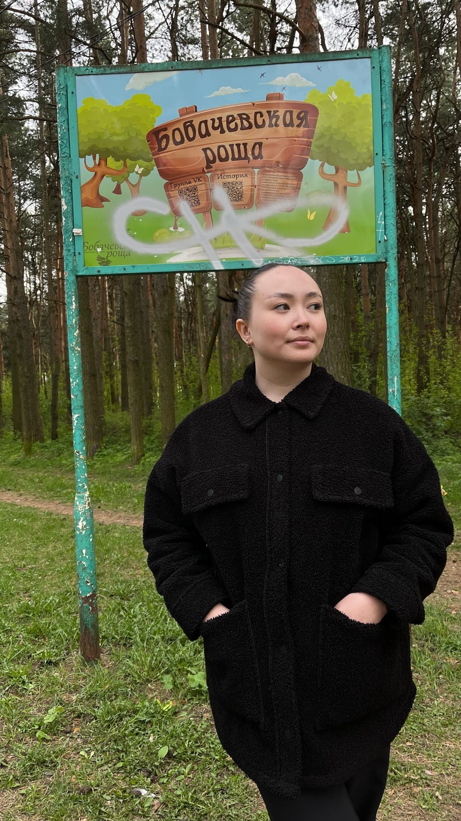
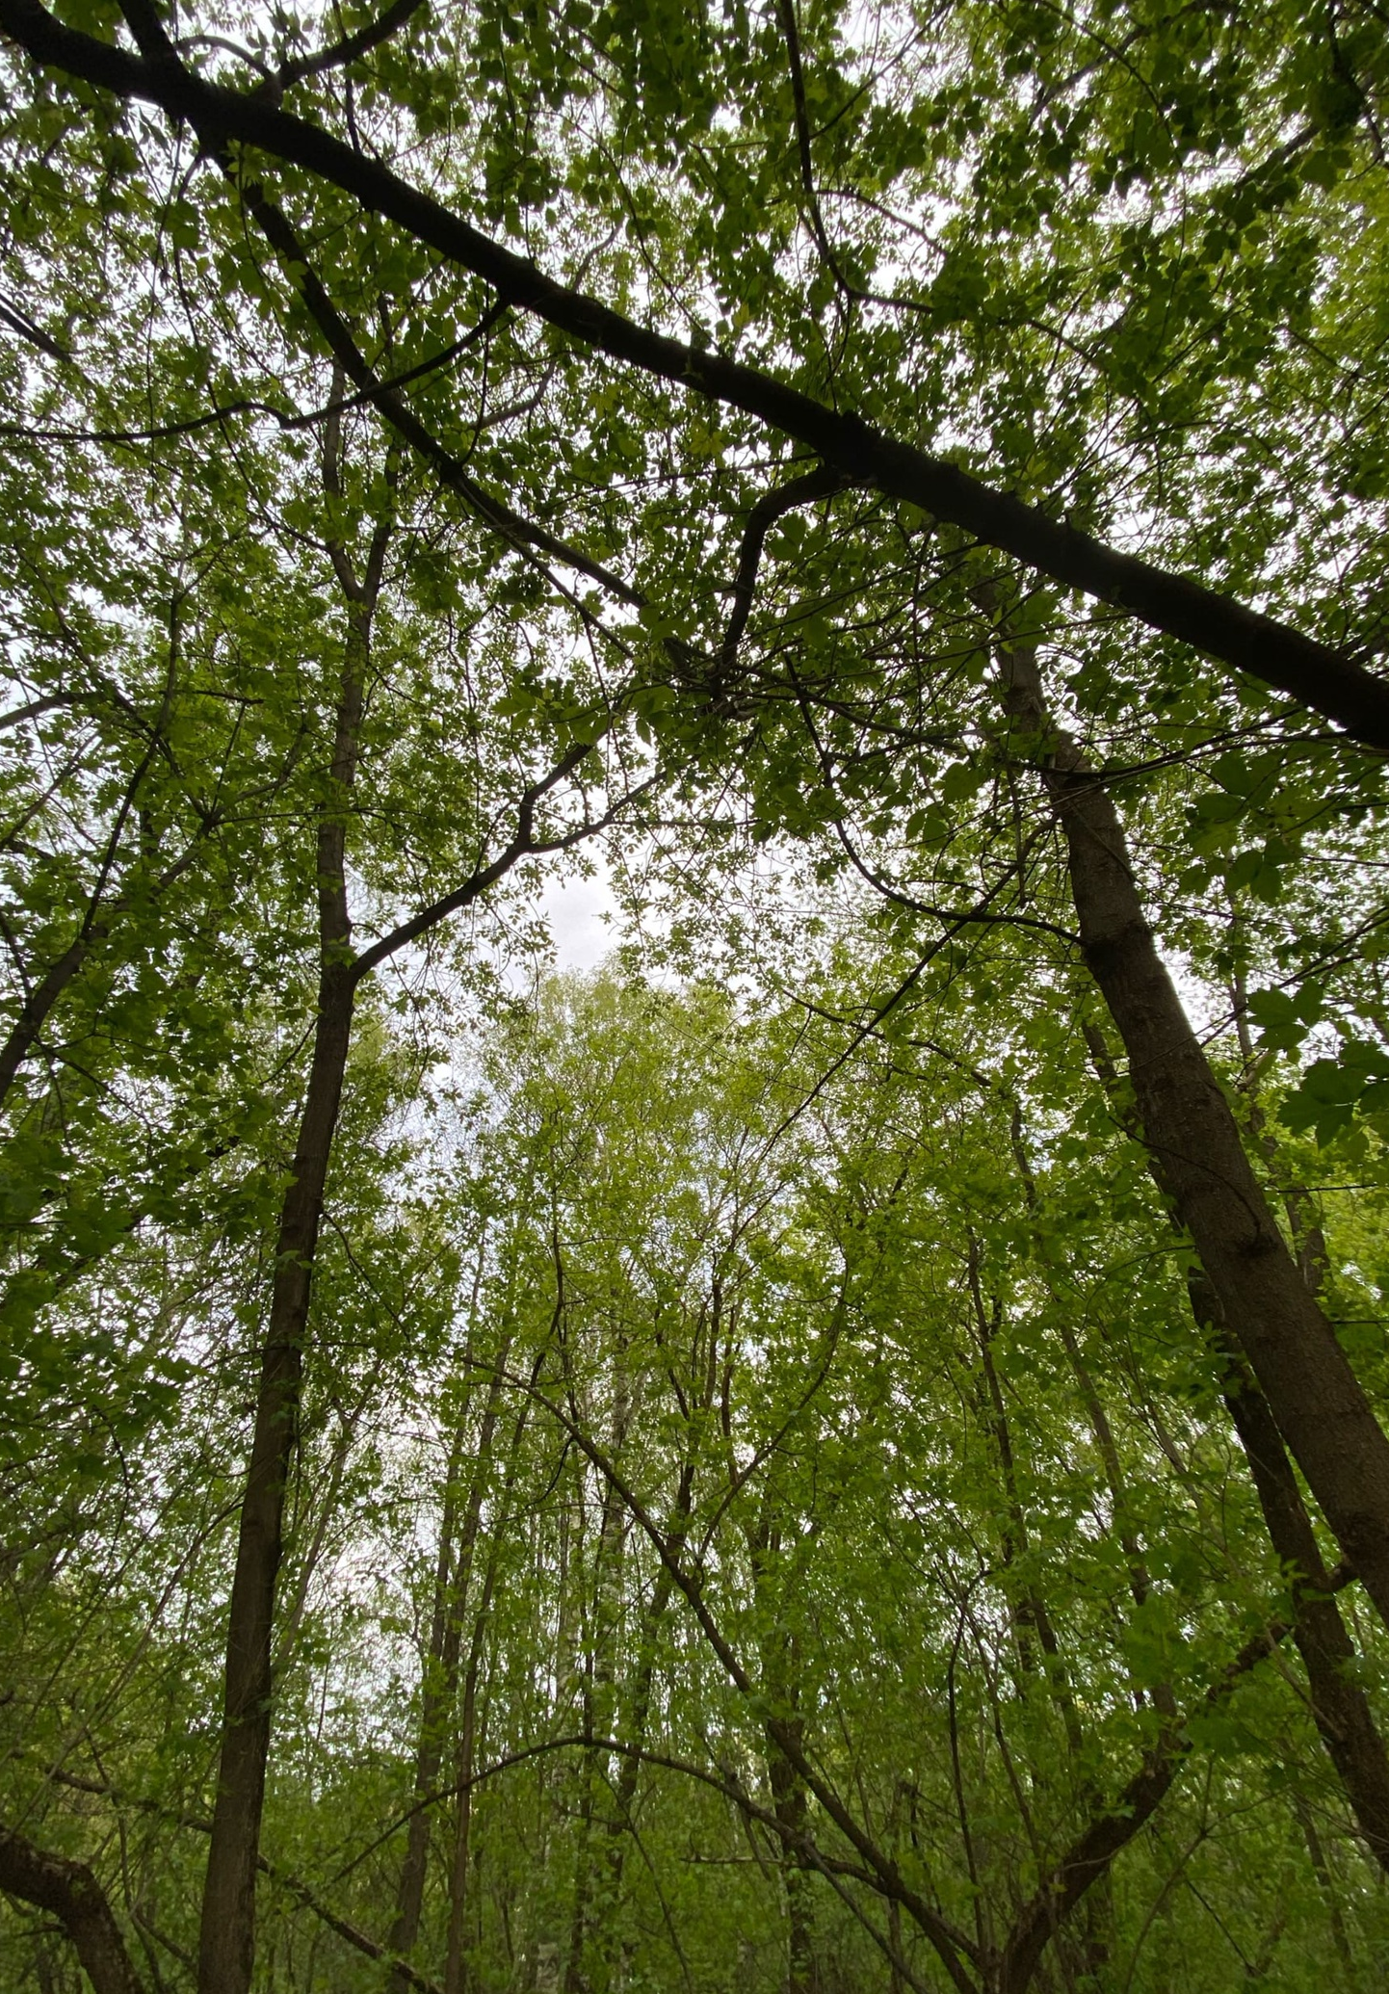
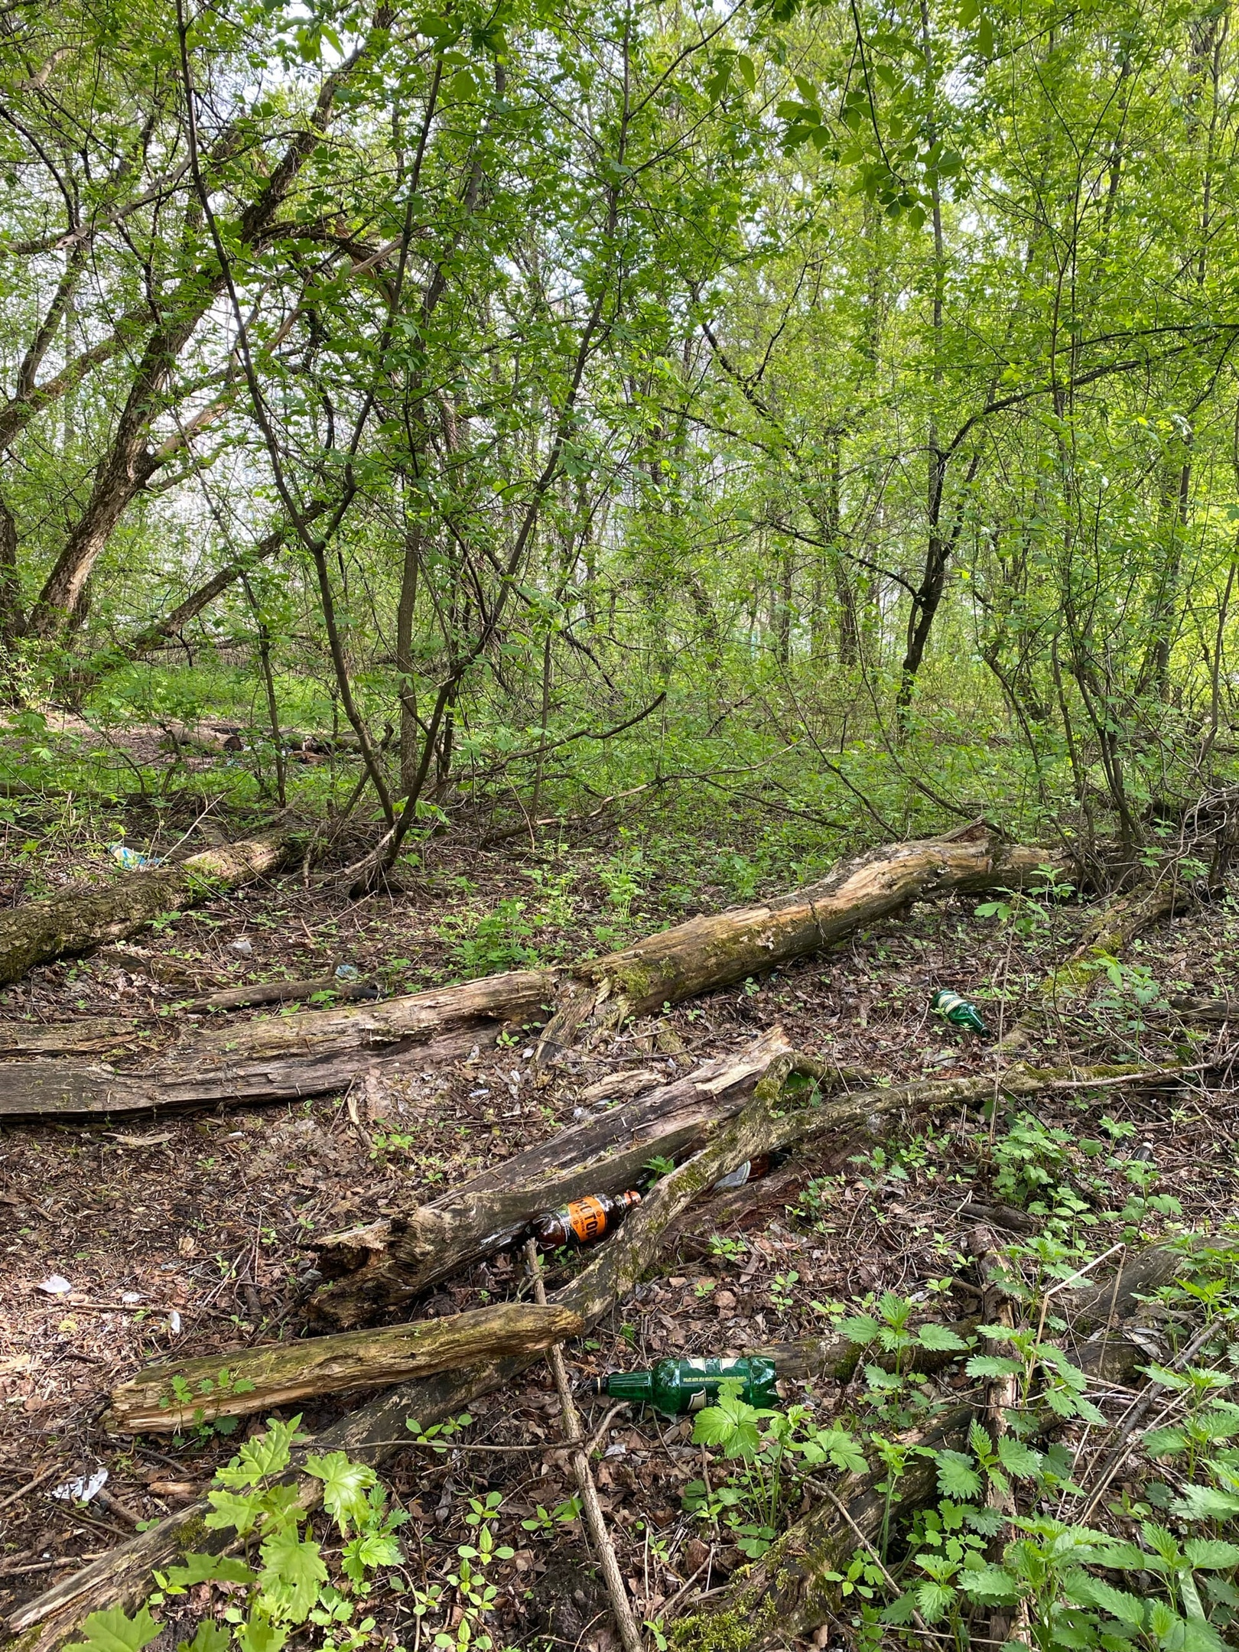
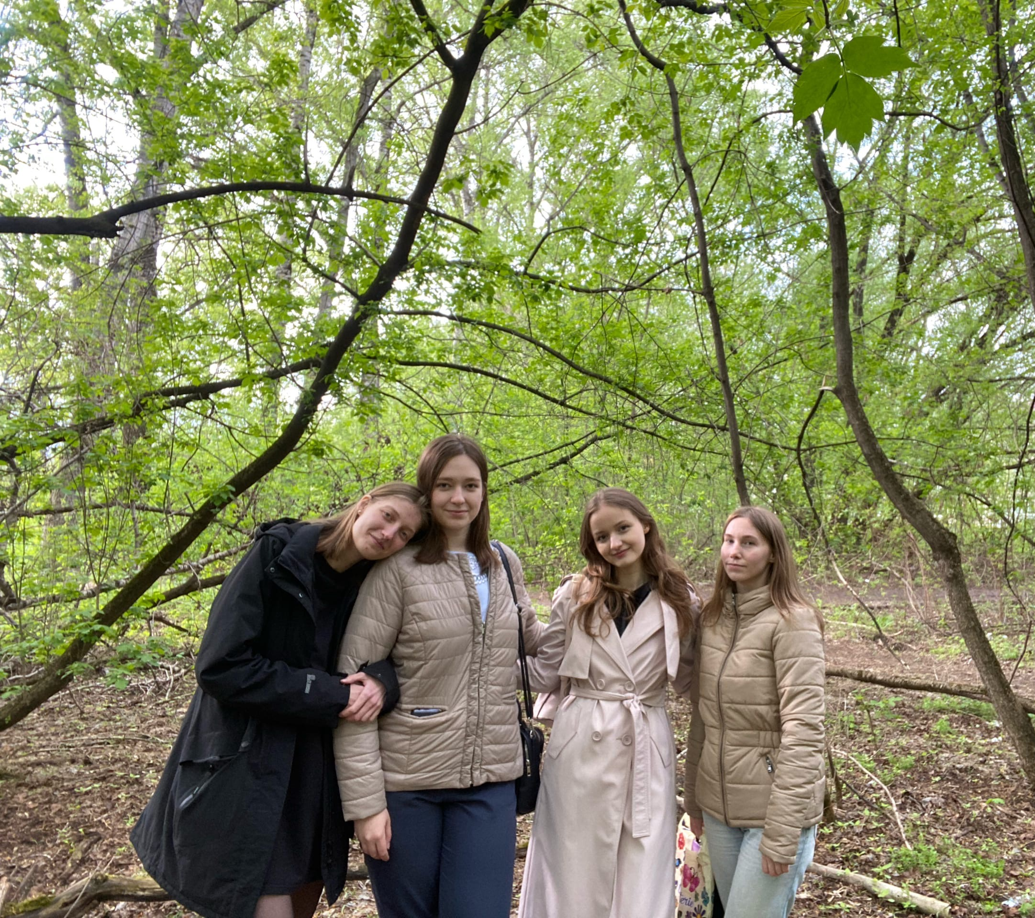
Памятник природы «Бобачёвская роща»
Бобачёская роща расположена в восточной части Твери, в Московском районе, и представляет собой лесопарковую зону в городской черте и имеет площадь 20,5 гектаров. Преимущественно роща состоит из соснового леса естественного происхождения.
Современное свое название роща получила в 1960 годы, до этого ее называли Бычковской рощей, но сейчас, увы, от названия остались одни бычки... Несмотря на свой статус охраняемого памятника природы, роща подвергается факторам негативного воздействия: наличие кострищ, сильное замусоривание территории бытовыми отходами, развитие тропиночной сети и вытаптывание. Строительство домов в непосредственной близости от рощи также оказывает неблагоприятное воздействие.
Кудряшова Ю., Нестерова Д., Тен В., Шершакова Т., Шерьгина М., 38 гр.

